Slide 1
Web Design
ZAKARIA FAKRI & JAMAL EDDINE EL IDRISSI MOHAMMED

Slide 2
PLAN
Introduction
Principes de base
Couleurs
Typographie
Ergonomie
Tendances
Conclusion

Slide 3
Introduction

Slide 4
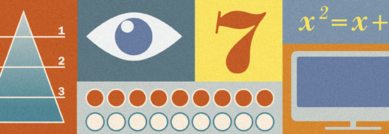
Principes de base
1. La hiérarchie visuelle
2. Le nombre d’or
3. Principe de Hick
4. Loi de Fitts
5. La règle des tiers
6. La théorie de Gestalt et les principes de la forme
7. Espace négatif et design épuré

Slide 5
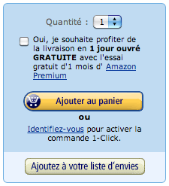
La hiérarchie visuelle
La hiérarchie visuelle est l’un des principes fondamentaux du web design. Il s’agit de l’ordre dans lequel l’œil humain perçoit les choses.
Alors même que vous ne savez RIEN de ces cercles, vous avez pu les classer sans effort. Leur hiérarchie visuelle s’est imposée à vous.
La hiérarchie visuelle n’est pas uniquement une question de taille. Prenons l’exemple d’Amazon : le bouton “Ajouter au Panier” attire immédiatement l’attention au détriment du bouton secondaire grâce à sa couleur.

Slide 6
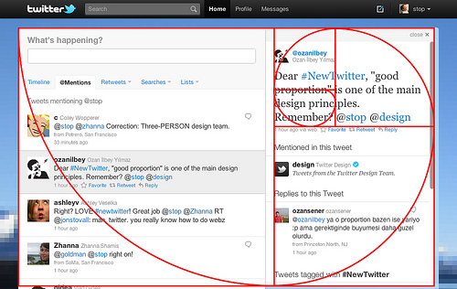
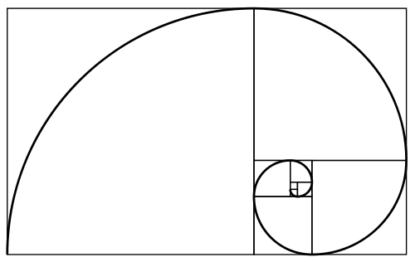
Le nombre d’or
Le nombre d’or (1,618) est un ratio « magique » qui permet de réaliser des interfaces aux proportions esthétiquement parfaites – du moins, un certain sens de l’équilibre et de l’harmonie.
Voici à quoi ressemble le nombre d’or :
Twitter le fait :

Slide 7
Donc, si la largeur de votre page est de 960 pixels, divisez-la par 1,618 (=593 pixels).
La zone de contenu doit mesurer 593px et la barre latérale 367px.
Si la hauteur de votre site est de 760px
Scinder en deux parties de 470px pour la zone de contenu et 290px pour le pied de page (760/1.618 = ~470)

Slide 8
Principe de Hick
La loi de Hick énonce que chaque choix supplémentaire augmente le temps nécessaire pour prendre une décision.
Cette loi s’applique également au web : plus il y a de catégories sur votre site, plus ce sera difficile pour vos clients de choisir sur quel lien cliquer (et certains ne cliqueront nulle part).

Slide 9
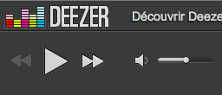
Loi de Fitts
La loi de Fitts stipule que le temps requis pour se déplacer vers une zone cible (par exemple : cliquer sur un bouton) est une fonction de la distance de la cible sur la taille de la cible.
Autrement dit, plus un objet est gros et proche, plus il est facile à atteindre.
Deezer facilite la sélection du bouton « Lecture » par rapport aux autres :

Slide 10
La règle des tiers
Une image communiquera toujours les idées plus rapidement que n’importe quel texte. Les meilleures images respectent la règle des tiers.
En gros, vos images sont divisibles en neuf parties égales.
Ce type de composition attire plus facilement l’oeil humain sur l’objet.
Notes:
Les 4 points formés par les intersections du quadrillage servent ainsi à aligner les éléments les plus importants de votre image.

Slide 11
La théorie de Gestalt
Cette théorie psychologique postule que l’œil humain perçoit les objets dans leur intégralité avant de les appréhender comme éléments individuels
Les gens perçoivent toujours l’intégralité du site en premier. C’est seulement dans un second temps qu’ils vont percevoir la bannière d’en-tête, le menu, le pied de page et ainsi de suite.

Slide 12
Il existe 8 lois de Gestalt pour nous aider à anticiper la manière dont les gens vont percevoir notre site. Les voici :
Loi de proximité.
Loi de similitude.
Loi de clôture.
Loi de symétrie.
Loi de destin commun.
Loi de continuité.

Slide 13
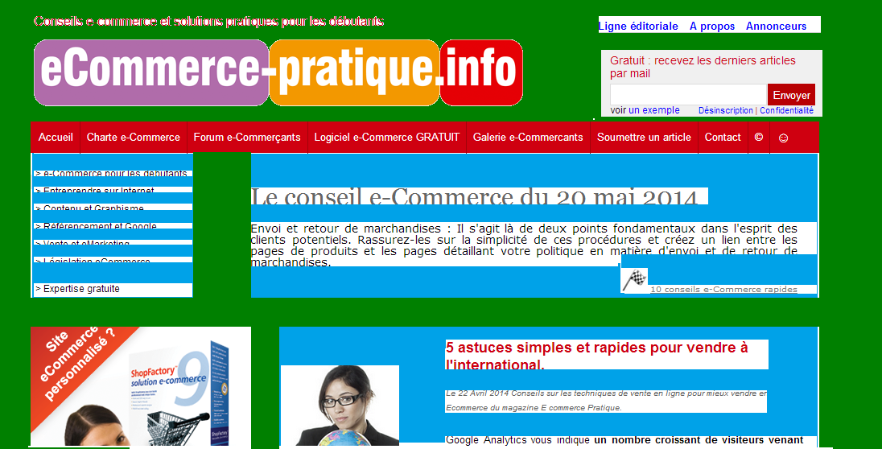
Espace négatif et design épuré
L’espace « négatif » est la partie d’une page laissée « vide ».
C’est l’espace qui sépare les visuels, les textes, les bordures, l’espace entre les colonnes ou différentes images.
Une page sans espace négatif aura l’air lourde et surchargée.

Slide 14
UX vs UI

Slide 15
Les Couleurs
Les couleurs sont des éléments essentiels du web design. Elles définissent le thème ou la charte graphique de l’ensemble de votre Site. Savoir utiliser les couleurs adaptées à votre activité est essentiel, car elles ont un véritable impact psychologique sur les visiteurs.

Slide 16
Psychologie des couleurs
Grâce à cette infographie, vous allez tout comprendre sur la signification des couleurs et l’effet psychologique qu’elles suscitent.
Elle va vous permettre de choisir les couleurs prédominantes de votre site, en fonction de votre activité.
(infographie)

Slide 17
Choix des couleurs
Un site internet, ce n'est pas simplement du contenu juxtaposé. Réfléchir à sa présentation et à son organisation sont des éléments clés pour votre réussite. Et le mieux, c'est de le faire dès le départ !
Voici quelques conseils à prendre en compte. Pas de règles absolues, mais plutôt des points importants à considérer...

Slide 18
Identifiez votre cible
Vous ne créez pas un site pour vous-même mais pour vos visiteurs. Il faut donc que votre choix de couleurs soit en adéquation avec ces derniers et avec l'objectif du site.
Votre site est consacré à la gastronomie ? Sachez que l'orange est connu pour éveiller l'appétit.
Votre site est consacré aux futures mamans ? Dans ce cas, privilégiez les couleurs pastels.
Enfin, si votre clientèle est plutôt masculine, préférez des couleurs franches comme le rouge et le noir

Slide 19
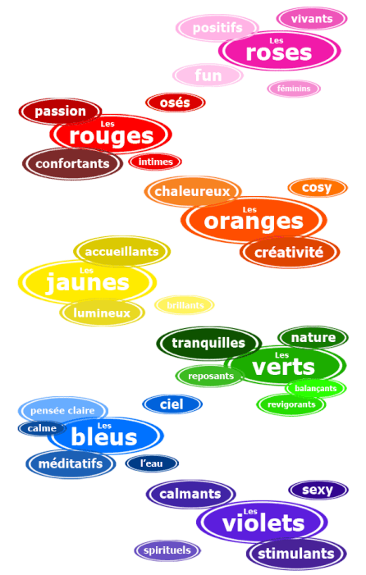
Trouvez une couleur qui suscite une émotion adaptée
Les couleurs de votre site ne sont pas uniquement un élément clé de sa cohérence graphique. Elles dictent à vos visiteurs certains comportements inconscients. Avec une couleur, vous suscitez des émotions qui vont les influencer dans leur décision d'achat ou bien les amener à se souvenir de votre site et à y revenir.
Le graphique ci-contre vous donne des indications sur les effets de couleurs.

Slide 20
"Less is more"
Limitez vous à deux couleurs prédominantes (sauf si votre site parle de chromothérapie comme colorinside.fr !) et jouez ensuite avec les nuances. Si vous n'êtes pas très doué pour marier les couleurs.
Soignez le contraste et restez lisible !
Il faut que le texte de votre site soit bien mis en valeur et facilement lisible. Évitez par exemple de mettre un texte gris foncé sur un fond noir.

Slide 21
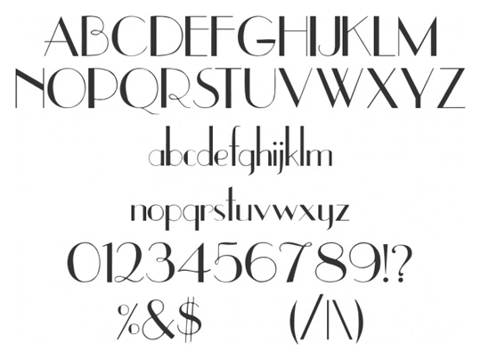
Typographie
Pour réussir un site Web, il ne faut négliger aucun détail. Il faut donc apporter tout autant d’attention aux polices qu’aux couleurs et autres élément dont on a parlé.

Slide 22
Règles d’une typographie plus attractive
Une typographie en harmonie avec le design de l’ensemble du site :
Le texte doit contribuer au visuel : il ne doit pas s'agir d'un élément isolé mais au contraire d'un élément intégré. C'est pourquoi il est important de choisir une police qui soit liée à l'idée principale du site.
3 Polices maximum
Jouer avec la taille de la police
Notes:
Jouer avec la taille de la police :
Utiliser différentes tailles pour les titres
On peut aussi utiliser du texte gras

Slide 23
Règles d’une typographie plus attractive
4. Lisibilité de la police :
Taille : il faut choisir une taille appropriée au corps du texte
Couleur : le texte doit contraster avec la couleur de fond
Espace :il faut aérer les textes, avec des retour à la ligne et des paragraphes.
5. Polices traditionnelles
Garder une typographie et une police traditionnelle.
Notes:
Lisibilité de la police : Le texte doit être conçu pour être lu. De ce fait, il doit rendre la tâche des visiteurs aisée.

Slide 24
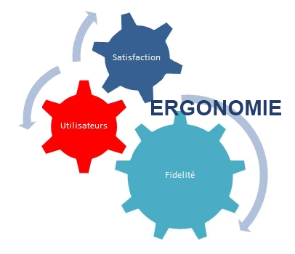
Ergonomie
Le design ce n’est pas seulement de beaux graphismes. C’est aussi la manière dont votre site fonctionne:
La navigation est-elle intuitive ?
Le visiteurs trouvent-ils rapidement ce qu’ils cherchent ?
L’information est-elle bien structurée ?

Slide 25
L'ergonomie c'est quoi ?
C'est la façon dont l'homme va percevoir comment utiliser un matériel, un logiciel, appréhender le système de commande d'un caméscope, d'une machine outil...
L'ergonomie a pour objectif d'adapter les objets, le matériel, pour que son utilisation soit rendue facile dans la vie de tous les jours, au travail comme chez soi.

Slide 26
Et dans le web ?
Un site web ergonomique est un site utile, facilement utilisable et qui donne satisfaction à l'utilisateur.

Slide 28
Les règles d'ergonomie web
Pas de textes soulignés : sur le web, un mot ou une expression soulignée est un lien.
Un affichage rapide
Des colonnes étroites : l'oeil se fatigue s'il doit parcourir des kilomètres pour suivre le texte. Les colonnes doivent faire 15 cm de large au maximum. Des colonnes de 10 cm sont idéales.
Des titres de page : Des repères.
Du texte lisible
Des sous-titres, une mise en page aérée : Segmenter les informations en chapitres clairement identifiés.
Notes:
Un affichage rapide : le site ne doit pas etre lourd

Slide 29
Les règles d'ergonomie web
Des menus simples : Les visiteurs ne passeront pas plus de 10 secondes à essayer de comprendre l'architecture du site.
Oubliez les gadgets : Compteurs, animations flash …
Une taille de texte confortable
Des caractères standards
Notes:
Des menus simples :
- Les chapitres principaux en haut de la page
- Les sous chapitres à gauche de la page
- Les renvois, les publicités, à droite de la page
- Les références (bibliographie) en bas de la page

Slide 30
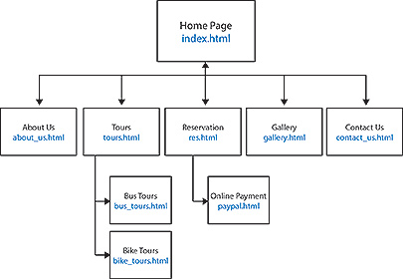
Les règles d'ergonomie web
Facilitez la navigation de vos visiteurs en utilisant un sitemap : Primordial dans une stratégie de référencement naturel pour montrer à Google que le site est bien structuré.

Slide 31
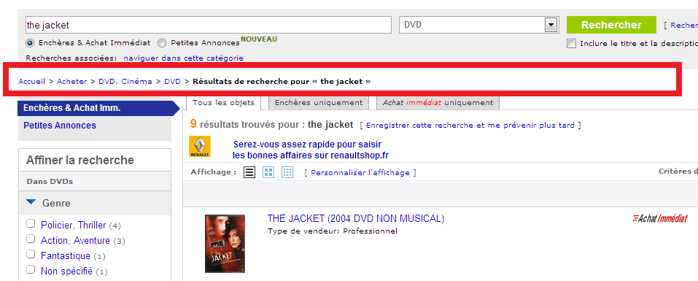
Les règles d'ergonomie web
Utiliser le fil d’Ariane : Instaurer un fil d’Ariane permettra à votre visiteur de revenir facilement à une rubrique précédente et favorisera la navigation à travers les pages de votre site.

Slide 32
Les règles d'ergonomie web
La gestion des erreurs : Garder le visiteur sur le chemin qui lui a été tracé et éviter les anomalies
La règle d’accès en 3 clics : Même si cette règle peut être nuancée, garder cette règle en tête permet grandement d'améliorer la navigation.

Slide 33
Les règles d'ergonomie web
Accessibilité : un site facile d’accès :
L’enjeu ici est de faire en sorte que votre site soit accessible à tous les internautes, quel que soit le canal perceptif par lequel ils consultent votre site.

Slide 34
Les tendances

Slide 35
Interview avec un web designer

